Slide 1

第8課
どちらが広いですか。
标准商务基础日语（第一册）

Slide 2

目次
導入
学習目標
会話1
会話２
学習関連資料
相撲を紹介しよう
标准商务基础日语（第一册）

Slide 3
導入
日本の中国人と日本人、どこが違う？中国人は話し声が大きい、日本人は話し声が小さい。日本は単一民族の島国で、お互いに良く知っているので言葉数自体が少ない。和室の部屋は紙一重のふすまで分かれているため、大きな声は隣に響くから自然に声が小さくなる。中国は多民族の大陸国で、大きな声で自己主張しないと回りに無視される。町で遭遇する喧嘩も、声のでっかいほうが多分正しいと皆が思いがち。するとこれもまた自然に声が大きくなる。
１、みなさんは他人と比較したりしますか。
２、もしするとしたら、いつも何を比較しますか。
３、例えば、買い物をするとき、商品の比較をしますか。
老鼠
铁板烧
大雄
戻り
标准商务基础日语（第一册）

Slide 4
学習目標
語用技能
１）物を比較することができる。
２）好き嫌いや趣味などを言えること。
３）理由を説明できること。
文法知識
１）～は～が～です。
２）比較文法（より、ほど）
３）～と～とどちらが～ですか。
４） ～（の中）で～がいちばん～ですか。
５）いつも・よく・時々
６）ですから（だから）
戻り
标准商务基础日语（第一册）

Slide 5

会話1
重要な単語
文法と練習
重要表現
戻り
标准商务基础日语（第一册）

Slide 6

会話１（重要な単語）
1）ちょうど[副词]：
整、正；正好、恰好
例： あと２分でちょうど１時です。（差2分钟一点整。）
ちょうどいいところで来た。 （来的正好。）
2）パンフレット[名]：
小册子、宣传册
老鼠
铁板烧
大雄
戻り
标准商务基础日语（第一册）

Slide 7

会話１（文法と練習）
１ ～と ～と どちらが ～ ですか。
Ｑ ：Ｎ1 と Ｎ2 と どちらが Ａい／ＡＮですか。
Ａ1：（Ｎ2／Ｎ1 より） Ｎ1／Ｎ2 のほうが Ａい／ＡＮ です。
Ａ2：同じぐらいです。／どちらも～です。 ／ ではありません。
説明：该句型用于二者的比较，意为“N1和N2，哪个更……？”。二者比较时用疑
问词 「どちら」来提问，作出选择后用A1回答。如果二者程度相当，则用A2
作答。
老鼠
铁板烧
大雄

Slide 8
会話１（文法と練習）
１ ～と ～と どちらが ～ ですか。
例：
東京の冬と北京の冬とどちらが寒いですか。
（东京的冬天和北京的冬天，哪个冷？）
東京の冬より北京の冬のほうが寒いです。
（与东京的冬天相比，北京的冬天冷。）
野球とサッカーとどちらが好きですか。 （棒球和足球，喜欢哪个？）
どちらも好きです。 （都喜欢。）

Slide 9
会話１（文法と練習）
２ ～ より ～ のほうが ～ です。
Ｎ1 より Ｎ2 のほうが Ａい／ ＡＮ です。
説明：该句型用于二者的比较，意为“与N1相比，N2更……”。「より」是格助词，
表示比较的基准。「～のほう」意为“（二者相比）……一方更……”。
例：
現金よりクレジットカードのほうが便利です。（与现金相比，信用卡更方便。）
肉まんより餃子のほうがおいしいです。 （与包子相比，饺子更好吃。）
老鼠
铁板烧
大雄

Slide 10

会話１（文法と練習）
ロールプレーをしましょう
Ａ：第1会議室と第2会議室とどちらが広いですか。
Ｂ：第2会議室より第1会議室のほうが広いです。
Ｂ：どちらも広いです。
※ ●号表示程度高于○号。如果记号相同，●号表示肯定回答；○号则表示否定回答。
○九州・ ●北海道 / 広い
●新宿・ ●渋谷 / にぎやか
○コーヒー・ ○紅茶 / 好き
●地下鉄・ ○タクシー / 早い
戻り

Slide 11
会話１（文法と練習）
３ ～ は ～ より ～ です。
Ｎ1 は Ｎ2 より Ａい ／ＡＮです。
説明：该句型用于二者的比较，意为“N1比N2……”。「より」是格助词，表示比较
的基准。
例：
この新製品は従来品より軽いです。（这个新产品比以前的轻。）
手紙はメールより丁寧です。 （信比邮件正式。）
老鼠
铁板烧
大雄

Slide 12
会話１（文法と練習）
ロールプレーをしましょう
第1会議室は第2会議室より広いです。
※ ●号表示程度高于○号。
○さくら銀行・ ●みずほ銀行 / 近い
●昨日・ ○今日 / 涼しい
○プライベート・ ●仕事 / 大切
●この時計・ ○その時計 / 安い
戻り

Slide 13
会話１（文法と練習）
４ ～ は ～ ほど Ａくありません／ＡＮではありません。
Ｎ1 は Ｎ2 ほど Ａくありません。 ／ＡＮでは（じゃ）ありません。
説明：该句型用于二者的比较，句末要用否定形式，意为“N1不如N2……”。
「ほど」是副助词，表示比较的基准。
例：
先週は今週ほど忙しくありません。 （上周没有本周忙。）
この人はあの人ほど有名ではありません。 （这个人不如那个人有名气。）
老鼠
铁板烧
大雄
戻り

Slide 14
会話１（文法と練習）
次の中国語を日本語に訳しなさい。
出租车没有地铁那么快。
タクシーは地下鉄ほど速くありません。
小李的房间不如小王的房间干净。
李さんの部屋は王さんの部屋ほどきれいではありません。
大阪分公司没有东京总公司大。
今大阪支社は東京本社ほど大きくありません。
老鼠
铁板烧
大雄

Slide 15
会話１（文法と練習）
５ ～ ですから（だから）、 ～ 。
説明：「ですから（だから）」独立使用时是接续词，表示原因、理由。译为
“所以……”「ですから」是「だから」的敬体。
「から」是接续助词，也表示原因、理由，位于陈述原因、理由的小句的句末，
译为“因为”。
例：
昨日は寒かったですから、コートを着ました。（昨天很冷，所以穿了外套。）
今日の午後は忙しいです。 （今天下午很忙。）
－－どうしてですか。 （为什么？）
－－会議の準備をしますから。 （因为要准备会议。）
老鼠
铁板烧
大雄
り

Slide 16
会話１（文法と練習）
次の中国語を日本語に訳しなさい。
这个好吃，所以买这个吧。
これがおいしいですから、これを買いましょう。
今天工作很多，所以要加班。
今日は仕事がたくさんありますから、残業します。
今天不去。因为要学习。
今日は行きません。勉強しますから。
老鼠
铁板烧
大雄
戻り

Slide 17
会話１（重要表現）
どうして
副词。用于询问理由。口语中常用「なぜ」进行替换。
例：
どうして遅刻しましたか。 （为什么迟到了？）
なぜ勉強しませんか。 （为什么不学习？）
老鼠
铁板烧
大雄

Slide 18
会話2
重要な単語
文法と練習
重要表現
标准商务基础日语（第一册）

Slide 19
会話２ （重要な単語）
1）残念[形容動詞]：
遗憾、可惜。表示惋惜、后悔。
例：残念ですが、他に約束がありますので参加できません。
（真遗憾，因为另外有个约会，我不能参加。）
2）すごい[形容詞] ：
了不起的；厉害的；表示程度很高的。
例： すごい人気 （极高的人气）
すごい雨 （倾盆大雨）
戻り

Slide 20
会話２（文法と練習）
１ Ｎ１は Ｎ２が（好き・嫌い・怖い・苦手・心配……）です。
説明：该句型表示人的喜好和情感。「N1」表示情感的主体，「N2」表示情感的
对象。 「好き」「嫌い」以外的感情、感觉形容词、形容动词在陈述句里
只能由第一人称作主语。
例：
私はこの携帯のデザインが好きです。（我喜欢这部手机的款式。）
私はイベントの日の天気が心配です。（我担心活动当天的天气。）
彼女は犬が嫌いです。 （她讨厌狗。）
老鼠
铁板烧
大雄

Slide 21
会話２（文法と練習）
２ Ｎ１は Ｎ２が（わかります・できます・上手です・得意です……）。
説明：该句型表示人的能力。「N1」表示能力的主体，「N2」表示能力的对象。
例：
中村さんは中国語がわかります。（中村先生会汉语。）
佐々木さんは暗算が得意です。 （佐佐木先生心算很拿手。）
李さんは車の運転ができますか。 （小李会开车吗？）
－－はい、できます。 （是的，会。）
老鼠
铁板烧
大雄

Slide 22
会話２（文法と練習）
ロールプレーをしましょう
Ａ：李さんはスポーツが好きですか。
Ｂ：はい、好きです。 / Ｂ：いいえ、あまり好きではではありません。
この漢字の読み方・わかります / はい
動物・苦手 / いいえ
辛い料理・好き / いいえ・あまり
パソコン・得意 / はい・まあまあ
フランス語・できます / いいえ・ぜんぜん
ごきぶり・嫌い / はい・とても
老鼠
铁板烧
大雄
戻り

Slide 23
会話２（文法と練習）
３ ～と ～と ～の中で、～が一番 ～ですか。
Ｑ：Ｎ1 と Ｎ2 と Ｎ3 の 中で、どれ がいちばん Ａい／ ＡＮ ですか。
Ａ：Ｎ1／Ｎ2／Ｎ3 が いちばん Ａい／ ＡＮ です。
説明：用于询问三种事物当中哪一种更具有形容词的性质时。询问物时使用「どれ」，
时间时使用「いつ」，地点时使用「どこ」，人时使用「だれ」。用句型中A
的形式回答。译为“在N1/N2/N3中， ……最……”。
例：
今日と明日と明後日の中で、いつが一番忙しいですか。
（今天、明天和后天，什么时候最忙？）
－－今日が一番忙しいです。（今天最忙。）
老鼠
铁板烧
大雄

Slide 24
会話２（文法と練習）
４ ～（の中）で、～が一番 ～ですか。
Ｑ：Ｎ1 （の中）で、どのＮ２ がいちばん Ａい／ ＡＮ ですか。
Ａ：Ｎ3 が いちばん Ａい／ ＡＮ です。
説明：用于在某个范围内，某人、某物更具有形容词的性质时。N1为表示N2所属范围
的名词。询问物品时使用「どれ/何」，时间时使用「いつ」，地点时使用
「どこ」，人时使用「だれ」。用句型中A的形式回答。
译为“在N1（范围）中， …最…”。
例：
社員の中で、だれが一番若いですか。（职员中，谁最年轻？）
－－山田さんが一番若いです。 （山田先生最年轻。）
老鼠
铁板烧
大雄

Slide 25
会話２（文法と練習）
ロールプレーをしましょう
Ａ：季節の中で、いつが一番好きですか。
Ｂ：夏が一番好きです。
ラーメンとうどんとそば・どれ・おいしい / ラーメン
最近のテレビ番組・何・おもしろい / 志村動物園
ジョギングとテニスと水泳・どれ・得意 / 水泳
日本人先生・だれ・好き / 木村先生
中国の観光地・どこ・有名 / 万里の長城
一週間・いつ・忙しい / 月曜日
戻り

Slide 26
会話２（文法と練習）
５ 频率副词
Ｎ は いつも／よく／時々 Ｖ ます。
Ｎ は あまり／ぜんぜん Ｖ ません。
説明：该句型表示动作的频率。「いつも/よく/時々/あまり/ぜんぜん」均为表示频率的副词。「いつも/よく/時々」后接肯定形式，分别表示“总是、经常、有时”，而「あまり/ぜんぜん」后接否定形式，分别表示“不怎么、完全不”。「Ｖ」表示动词。
例：
王さんはよく出張します。（小王经常出差。）
田中さんはクラシックをぜんぜん聞きません。
（山田先生完全不听古典音乐。）
老鼠
铁板烧
大雄

Slide 27
会話２ （文法と練習）
ロールプレーをしましょう
Ａ：李さんは残業をしますか。
Ｂ：はい、時々します。
朝、新聞を読みますか / いつも
平日、料理をしますか / ぜんぜん
毎日、社長に会いますか / あまり
電子辞書を使いますか / よく
和食を食べますか / あまり
戻り

Slide 28
会話２（重要表現）
日本のスポーツ：
日本的传统体育竞技项目是柔道与相扑，被日本人称为“国技”。然而在日本国民中普及最广的运动是棒球，每年在夏季举办的全日本高中棒球大赛“甲子园”更是全国瞩目。
“甲子园”有很多传统，每场比赛开始和结束时，甲子园球场会拉响防空警报，学校会组织拉拉队为比赛加油助兴，各种表演也是比赛看点之一。输掉比赛的球队，总会抓一把甲子园的泥土当做纪念，表示他们也曾经拿下地区优胜而能进入甲子园比赛，而这个时候，也是最感人的时候，因为往往落败的球员们会跪在球场，哭着用双手挖球场里的泥土，从而感动和激励着一批批学生为进入甲子园而努力。
老鼠
铁板烧
大雄
戻り

Slide 29
学習関連資料
総合テスト
第八課（テスト）
戻り

Slide 30
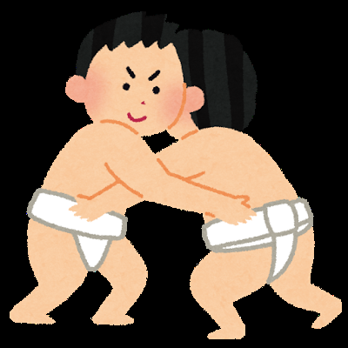
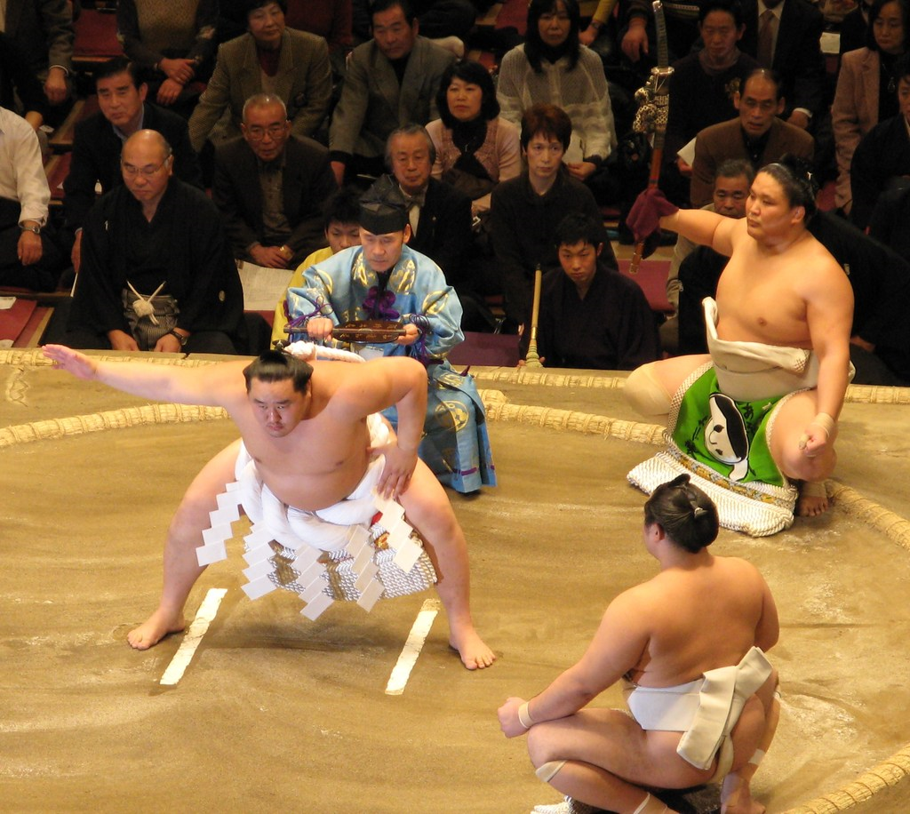
相撲を紹介しよう
相撲（すもう）は、土俵（どひょう）の上で力士（りきし）が組合って戦う形を取る日本古来の神事（しんじ）や祭りであり、同時に武芸（ぶげい）でもあり武道でもある「弓取り式」の本来の意味から。古くから祝儀（しゅうぎ）「懸賞金（けんしょうきん）という表現」を得るための興行（こうぎょう）として、大相撲が行われている。近年では、日本由来の武道・格闘技・スポーツとして国際的にも行われている。
朝青龍の大相撲ダイジェスト
り

Slide 31
終わり

